Slide 1

Information inför Säsongen 2021

Slide 2
Tränarna informerar
Laget Samma som i fjol (informera tränarna om er pojke inte tänkt
spela i år)
Tränare Stefan Funck, Mika Liikamaa,
och Jonas Bergstedt
Lagledare Veronica Claesson och Lisa Cullhed
Kassör Hans Lundmark
Fikaansvarig Jennie Blomquist
Domaransvarig Johanna Nordmark
Försäljning Toalettpapper (april och augusti)
Notes:
Peter kommer inte att träna killarna denns säsong och istället får vi hjälp av Anna Edin och/eller Jonas Bergstedt. Superkul!
Hanna Hemphälä lämnar över lagledarjackan till Veronica Claesson, också jätteroligt.
Jonathan Wuopio har meddelat att han inte spelar denna säsong, men annars ser det ut som att vi har kvar samma lag som i fjol.
Eftersom vi har två lag anmälda till serie och flertalet cuper behöver vi ytterligare förstärkning, och vill någon komma med som tränare är denne varmt välkommen!

Slide 3
Kick-off
Början av maj.
Träningshelg i Sunderbyn lördag-söndag med övernattning hemma
Ev. träningsmatch mot G-stad på söndag som avslut
Korvgrillning och fisketävling på grundet?
Beslut tas allt eftersom utifrån rekommendationer utifrån Corona, information kommer

Slide 4
Träningstider
Preliminärt försäsongen: tisdag (mitten) 18:30 – 19:30
torsdag (längst bort) 18:30 – 19:30
+ ev fredag 16-17
Frånvaro
Frånvaro vid matcher och träningar anmäls till Stefan,
telefon 073 - 842 88 82
Notes:
Vi har ännu inte fått något slutgiltigt besked om träningstider, angivna tider kan alltså komma att ändras även om det inte är troligt. Information skickas ut då tider beslutats av sektionen.

Slide 5
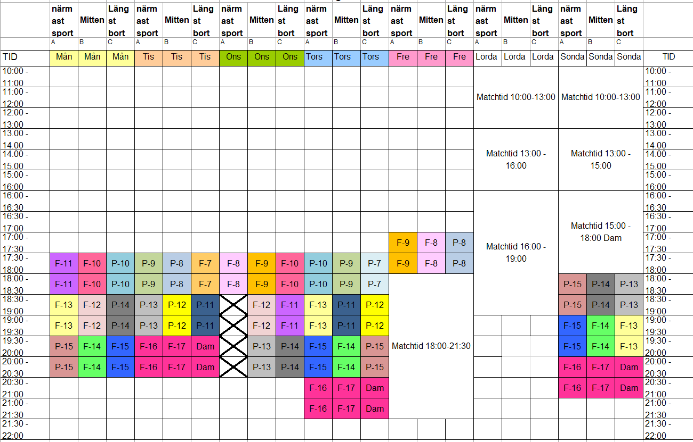
Vårsvhema för Sundis konstgräs

Slide 6
Seriespel och cuper
Två lag anmälda till seriespel
2-4 juli PSG, eget boende
29 juli-1 augusti 2021 Umeå fotbollsfestival, gemensamt boende (egenavgift)
6-8 augusti Gammelstad IF Cup, Gammelstads IP
Osäkert hur det blir med Lilla Sundis Cup som vi skulle anordnat i år. Återkommer med information när den kommer
Notes:
Även i år spel 7 mot 7, vi har anmält två lag till seriespel. En anmälan kommer att skickas ut inför varje match och två byten tas ut + en spelare som står som reserv vid frånvaro, så för att ersättaren ska hinna få besked om spel är viktigt att tänka på att meddela att man inte kommer så snart man vet det

Slide 7
Ekonomi
INTÄKTER |  |  | KOSTNADER
Sponsring | ? |  | Seriespel x 2 lag | 1 400 | kr
Vägstäd | 3 000 kr | kr | Domararvoden (ca 10 matcher) | 2 500 | kr
Soptippsstäd | 6 000 | kr | Cuper | 11 500 | kr
Föräldrabidrag (409 kr) | 10 000 | kr | Utrustning | 2 000 | kr
LOAK | 6 000 | kr | Övrigt | 2 000 | kr
Intersport kick-back | 2 000 | kr | Kick-off och avslutning | 7 000 | kr
Försäljning fika | 1 500 | kr | Planhyra och matchställ | 5 500 | kr
Försäljning övrigt | 34 000 | kr
Kompensationsstöd |  | kr
SUMMA intäkter | 62 500 | kr | SUMMA kostnader: | 31 900 | kr
Resultat: | 30 600 | kr
Ingående kassa: | 63 000 | kr
Utgående kassa: | 69 600 | kr
Notes:
Hasse återkommer med betalningsinformation om föräldrabidrag. Glöm inte att registrerar SSK på medlemskap i Intersport. Klubben får 3% av inköpssumman varje gång något inhandlas, och detta fördelas sedan ut på sektionerna och lagen.

Slide 8
Kläder
Nya överdragskläder – utprovning från vecka 11 på Intersport. De finns endast i LIRAS utförande, men modell och storlekar är samma
Beställning per lag till Wikström. Alla som är intresserade fyller i lista som finns på Intersport senast 31 mars. 8 veckors leveranstid
Bortamatchtröjor. Finns blå t-shirts kvar att använda? Funkar storlekar?

Slide 9
Kommunikation
Laget.se – kalender, anmälningar, nyheter, utskick
FB – diskussioner, byte av fika-dag etc.
Notes:
Det mesta förmedlas genom laget.se. Frågor eller diskussioner hålls bäst via FB-gruppen.

Slide 10

Nu håller vi tummarna för en roligare säsong med mycket fotboll,
Väl mött!
/Ledarna
Notes:
Hasse återkommer med betalningsinformation om föräldrabidrag

